Slide 1
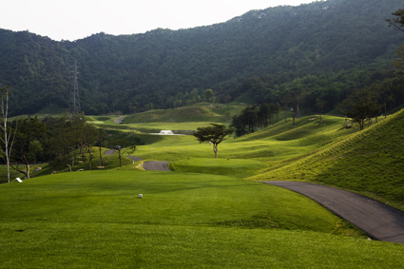
할인쿠폰 판매안내
스프링베일을 이용하시는 고객님들께서 보다
저렴한 가격으로 골프시즌을 맞이할 수 있도록,
【골프시즌이용쿠폰】10종류를 판매합니다.
◘ 사용기간:2012년 11월 31일까지【9, 10, 11월】
Springvale G.C
스프링베일 골프클럽
주말 쿠폰 18홀
http://www.springvale.co.kr
# 8번홀 전경
【주말 18홀】 No. 00001
▪ 유효기간 : 2012년 11월 31일
▪ 당일예약, 워크인입장 사용불가
▪ 2인 플레이 시 쿠폰 사용불가
▪ 쿠폰 사용시 중복할인 되지 않음
▪ 단체 할인시 쿠폰 사용불가
▪ 단체 쿠폰 사용시 할인불가
▪ 본 쿠폰은 환불 및 현금교환 불가
앞면
뒷면

Slide 2
파격 할인
15% ~ 20%
쿠폰판매
다가올 골프시즌을 저렴한
쿠폰으로 스프링베일에서
즐겨보시지 않겠습니까?
Springvale G. C
스프링베일 골프클럽
주중 쿠폰 9홀
http://www.springvale.co.kr
# 3번홀 전경
Springvale G. C
스프링베일 골프클럽
주중 쿠폰 18홀
http://www.springvale.co.kr
# 5번홀 전경
구분 | 쿠폰매수
주중 9홀 | 7매
주중 9홀 | 11매
주중 18홀 | 5매
주중 18홀 | 7매
주말 9홀 | 5매
주말 9홀 | 7매
주말 18홀 | 5매
주말 18홀 | 7매
주중9/18홀 | 2/5매
주말9/18홀 | 2/5매
Springvale G.C
스프링베일 골프클럽
주말 쿠폰 9홀
http://www.springvale.co.kr
# 1번홀 전경
Springvale G.C
스프링베일 골프클럽
주말 쿠폰 18홀
http://www.springvale.co.kr
# 8번홀 전경

Slide 3
파격할인 쿠폰 이벤트 【15% ~ 20%】
공지사항
▪ 당일 예약 및 워크인
입장 쿠폰 사용불가
▪ 2인 플레이 시 쿠폰
사용불가
▪ 쿠폰 사용 시 중복
할인적용 되지 안됨 ▪ 단체팀 할인 시
쿠폰사용 불가 및
쿠폰사용 시 할인불가
◘ 쿠폰 적용【월요 할인,
Lady Day, Sliver Day】
◘ 1일전 예약 하신분께는
당일 현장판매
◘ 판매기간:10월 19일까지
◘ 유효기간: 2012년 11월31
※ 기상악화로 인한 홀별 정산 시 요금정산은 정상그린피 기준으로 적용됩니다.(쿠폰적용 불가)
구 분 |  | 쿠폰매수 | 정상그린피 (원) | 정상가격 (원) | 할인률 (%) | 판매가격 (원)
9홀 | 주중 | 7 | 45,000 | 315,000 | 15 | 268,000
 |  | 11 |  | 495,000 | 20 | 396,000
 | 주말 | 5 | 65,000 | 325,000 | 15 | 277,000
 |  | 7 |  | 455,000 | 20 | 364,000
18홀 | 주중 | 5 | 90,000 | 450,000 | 15 | 383,000
 |  | 7 |  | 630,000 | 20 | 504,000
 | 주말 | 5 | 130,000 | 650,000 | 15 | 553,000
 |  | 7 |  | 910,000 | 20 | 728,000
주중 (27홀) | 9홀 | 2 | 45,000 | 90,000 | 20 | 432,000
 | 18홀 | 5 | 90,000 | 450,000
 | 합계 | 7 |  | 540,000
주말 (27홀) | 9홀 | 2 | 65,000 | 130,000 | 20 | 624,000
 | 18홀 | 5 | 130,000 | 650,000
 | 합계 | 7 |  | 780,000

